Slide 1
Mundos distópicos
Unidad 1

Slide 2
Oa 03
Analizar, interpretar y comparar novelas de anticipación social distópica.
  Características del mundo distópico.
  Temas y personajes principales.
  Función política e ideológica.

Slide 3
Objetivo de hoy
Comprender el concepto de distopía e identificar relatos distópicos.

Slide 4
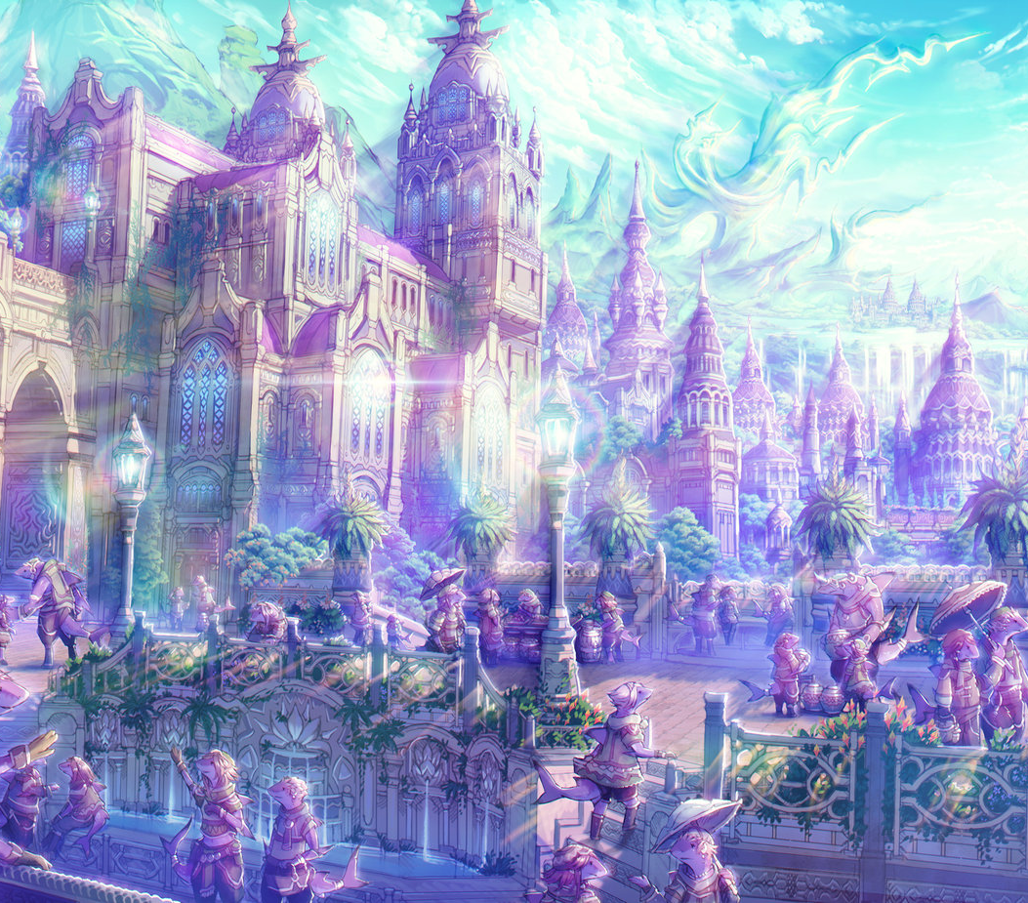
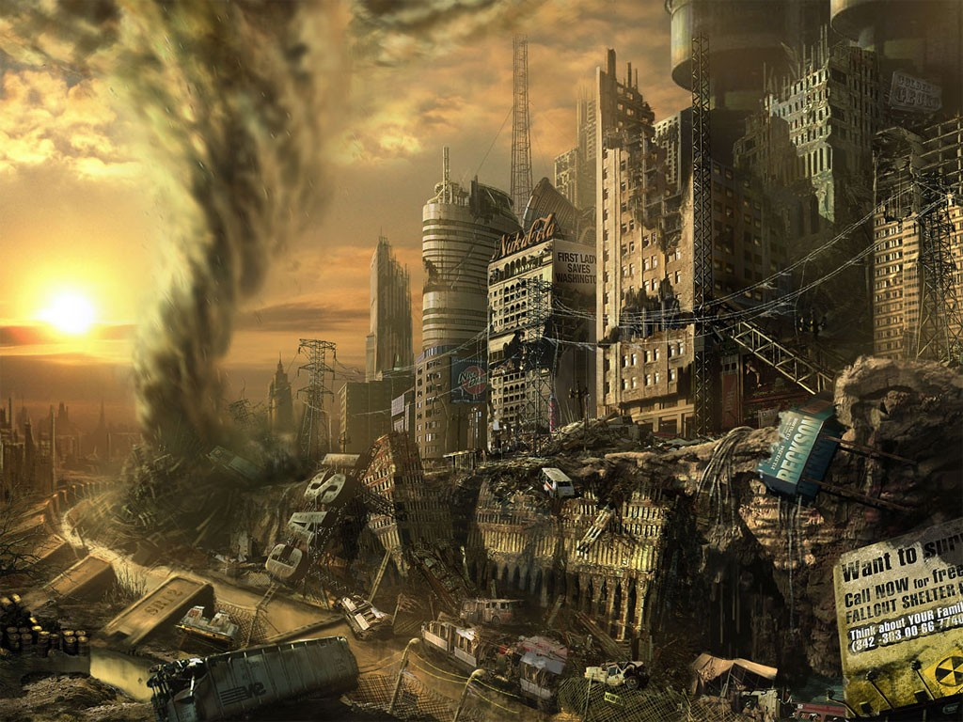
UTOPÍA
DISTOPÍA

Slide 5
UTOPÍA
DISTOPÍA
eu + topos
Lugar favorable
- Sociedad ideal, pero que nunca se logrará por completo.
- Inspiración para crear un mundo mejor.
dis + topos
Lugar negativo
- Sociedad decadente, que podría advenir en el futuro.
- Advertencia para dejar de destruir nuestro mundo.

Slide 6
Características del mundo distópico
Se ambienta en un futuro posible.
Destrucción del planeta.
Ruptura de los lazos sociales.
Caída de los ideales.
Tecnología como algo negativo.
Vicios del ser humano.
Búsqueda del placer individual.
Violencia omnipresente.
Atmósfera apocalíptica.

Slide 7


Slide 8


Slide 9


Slide 10
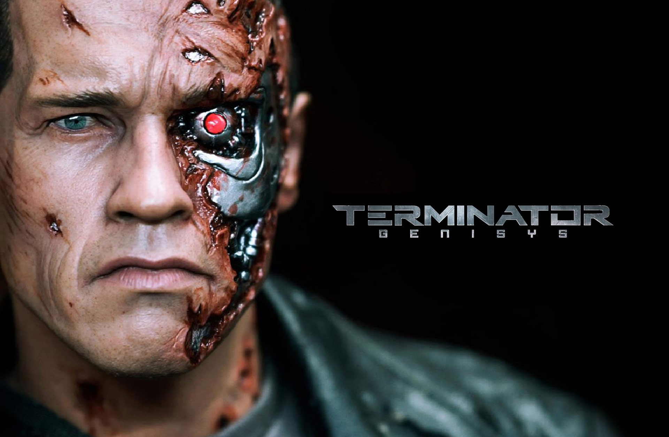

Slide 11
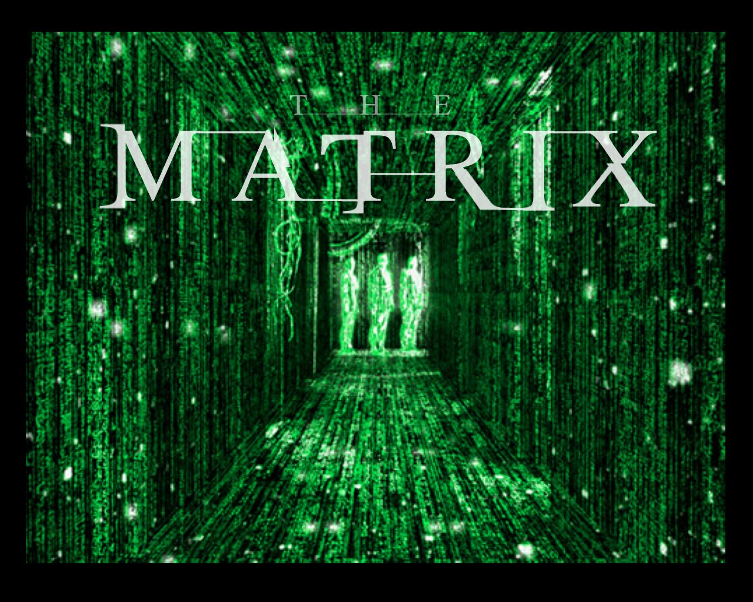

Slide 12
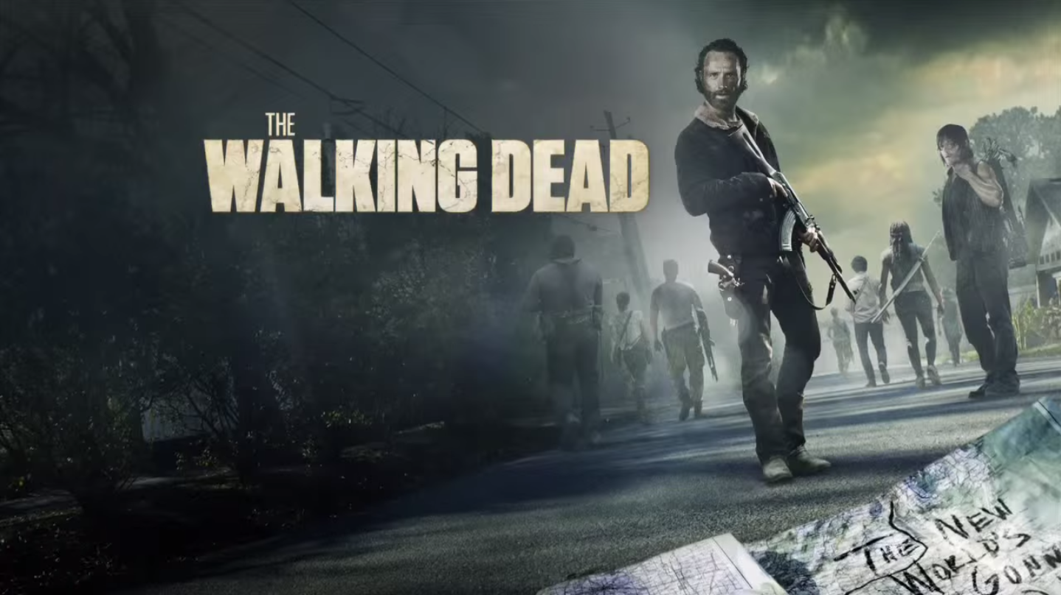

Slide 13
Veamos la siguiente novela gráfica
Sin City

Slide 14
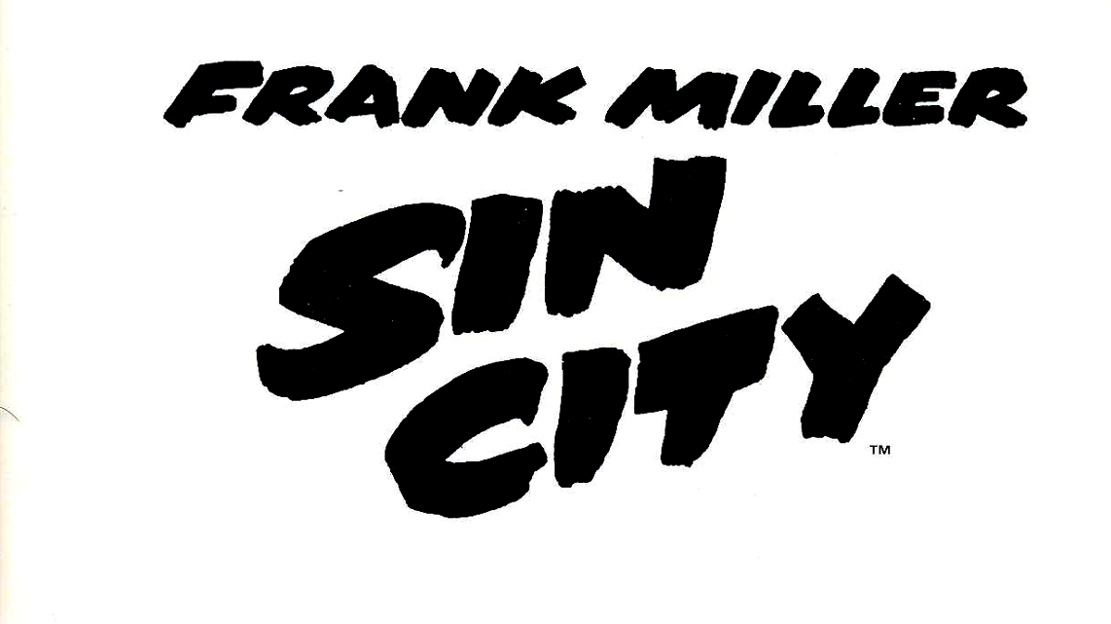
Análisis de sin city

Slide 15
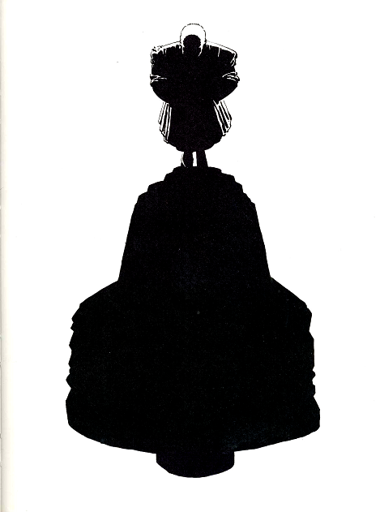
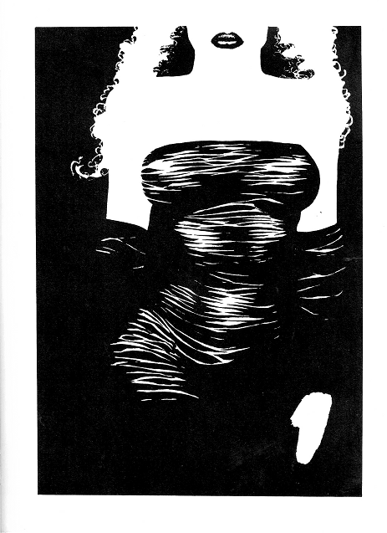

Slide 16
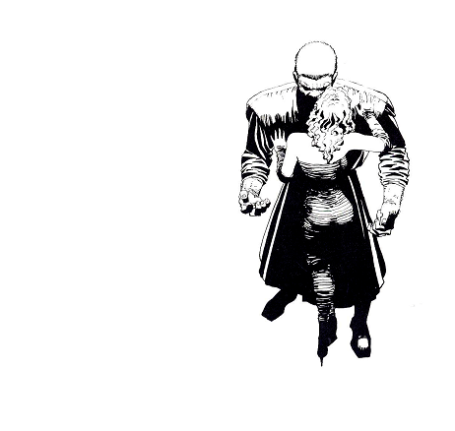

Slide 17
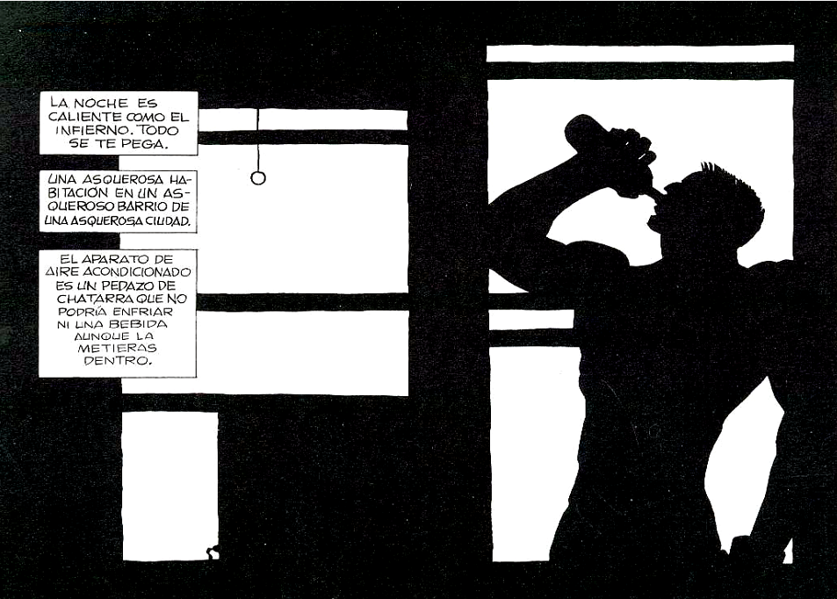

Slide 18
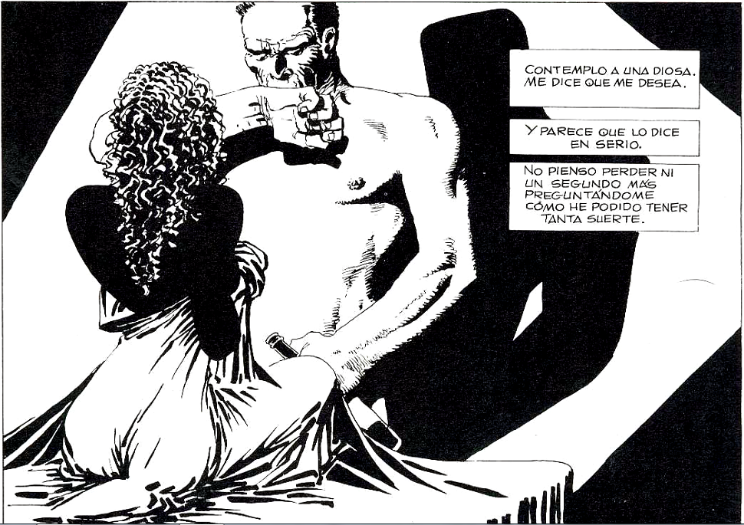

Slide 19
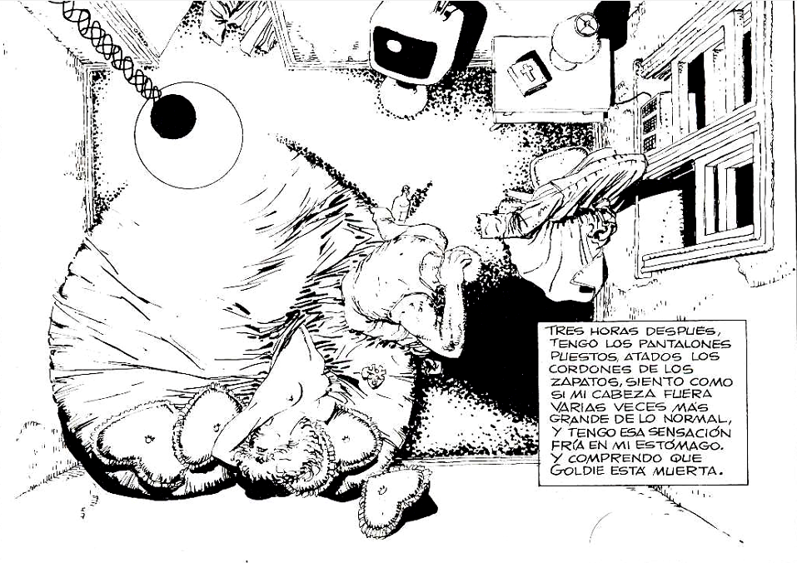

Slide 20
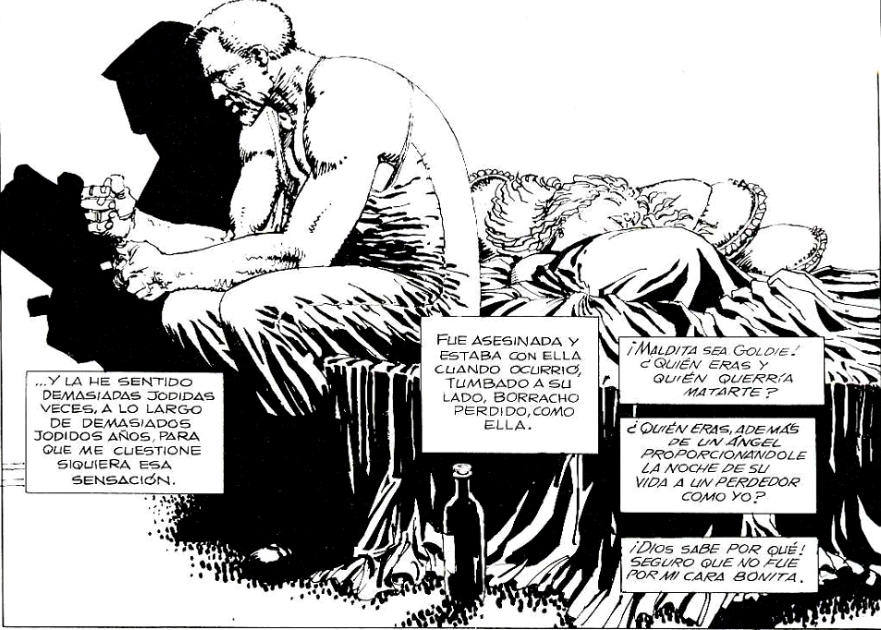

Slide 21
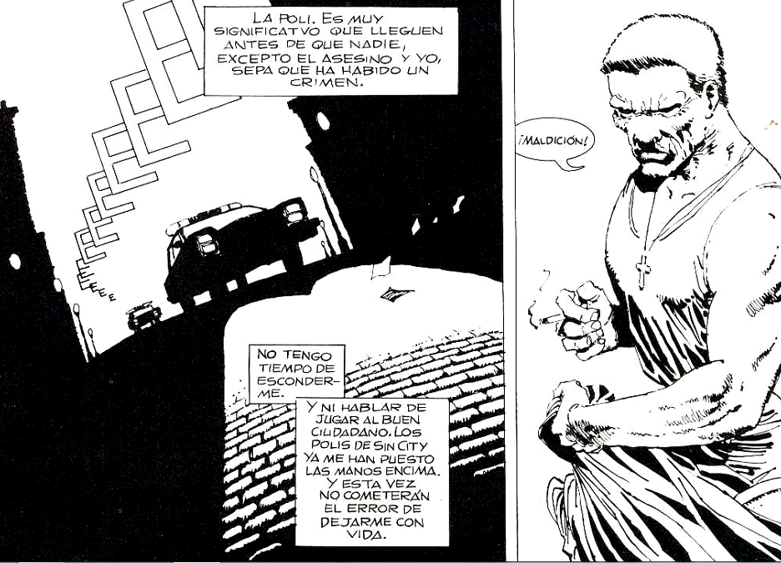

Slide 22
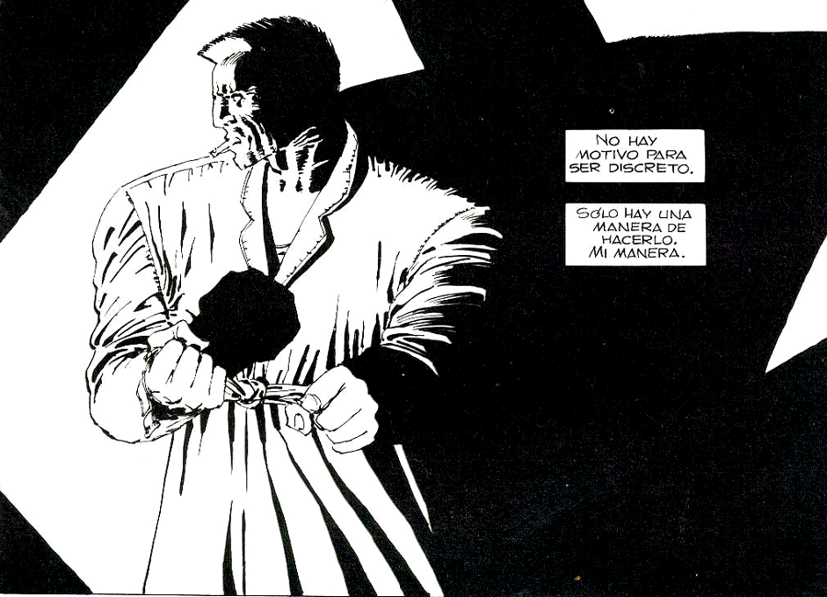

Slide 23
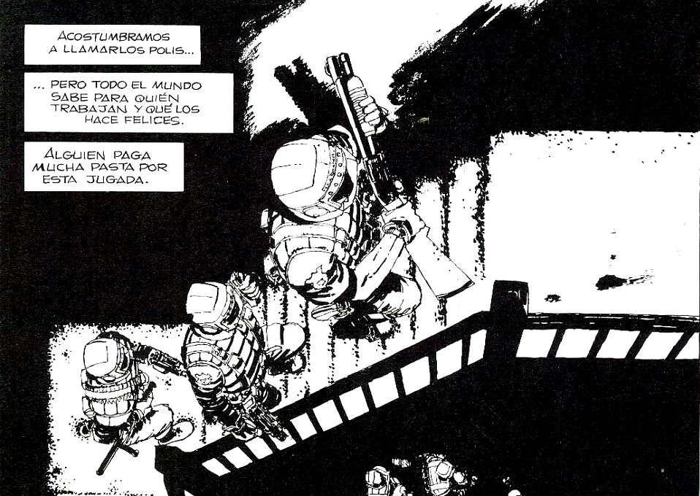

Slide 24
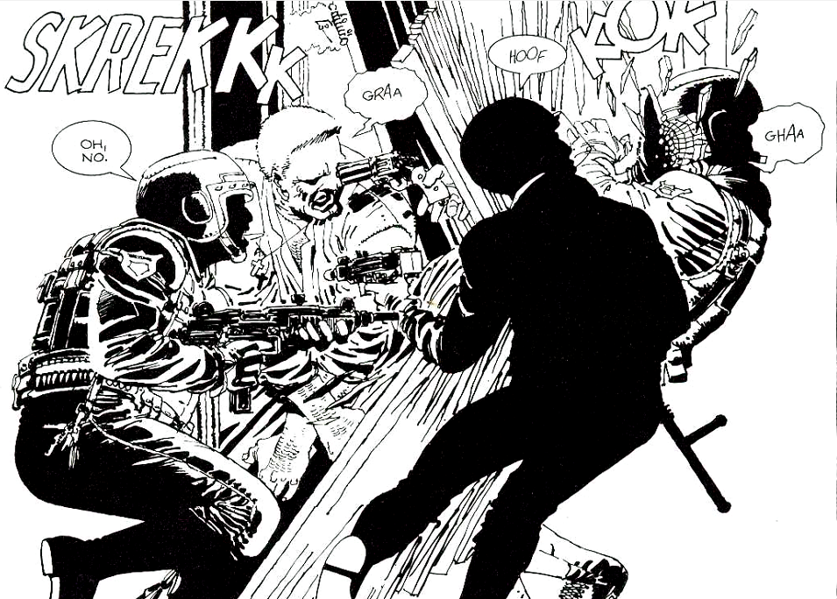

Slide 25
Actividad
¿Qué características del mundo distópico se pueden reconocer en Sin City?
¿De qué manera los colores del cómic enfatizan la idea de distopía?
¿Qué nos dice este cómic sobre nuestra sociedad actual?

Slide 26
¡No olvidar!
La distopía siempre critica los defectos de la sociedad actual a través de un futuro posible en que estos defectos nos destruyen.
Por lo tanto, su función no es simplemente imaginar el futuro, sino realizar una denuncia de los excesos del capitalismo que están destruyendo nuestra sociedad y nuestro mundo.

